Slide 1
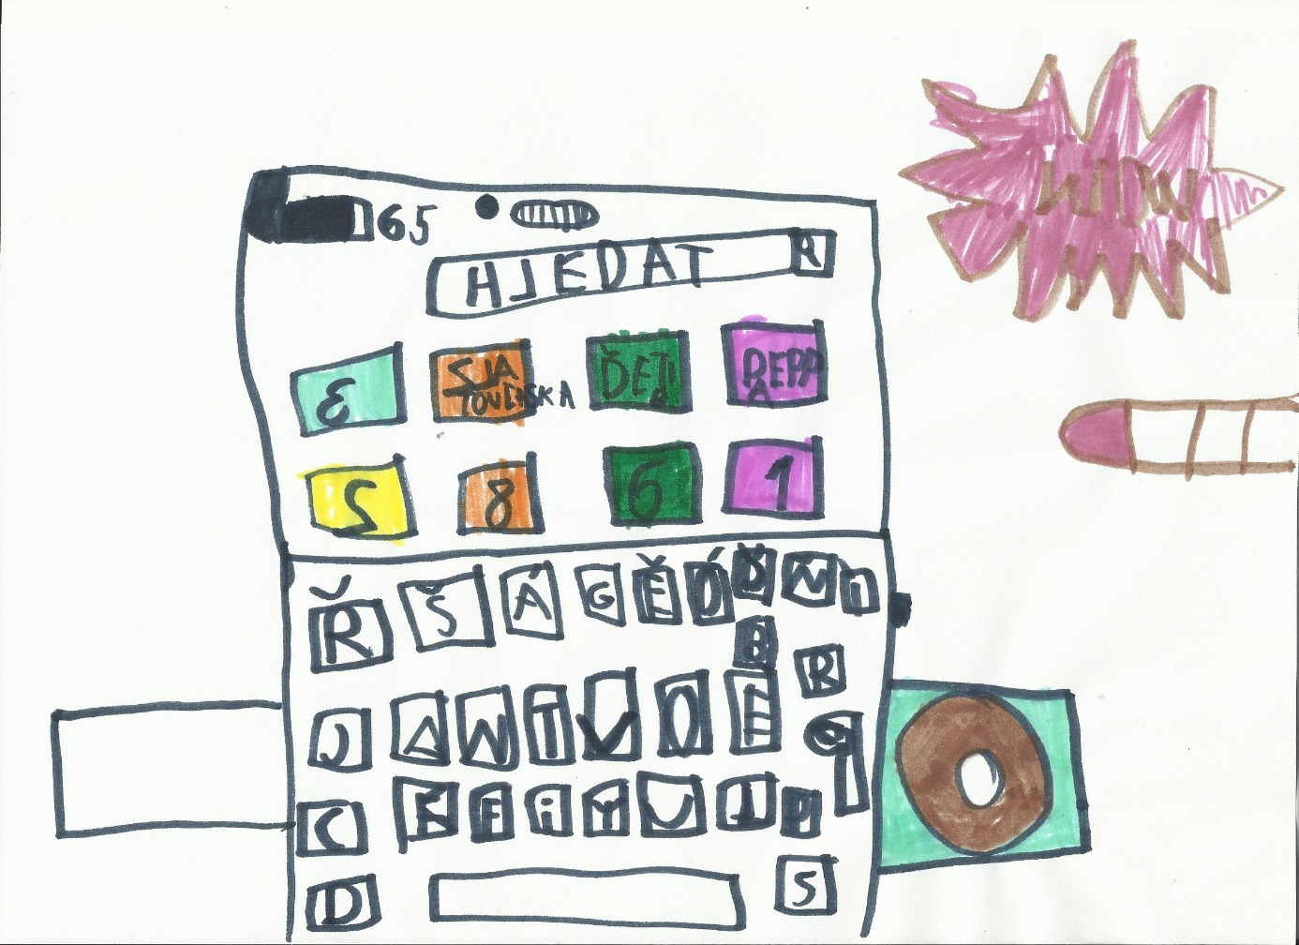
Ekologie
Zdroje dat
Jakub Horák

Slide 2
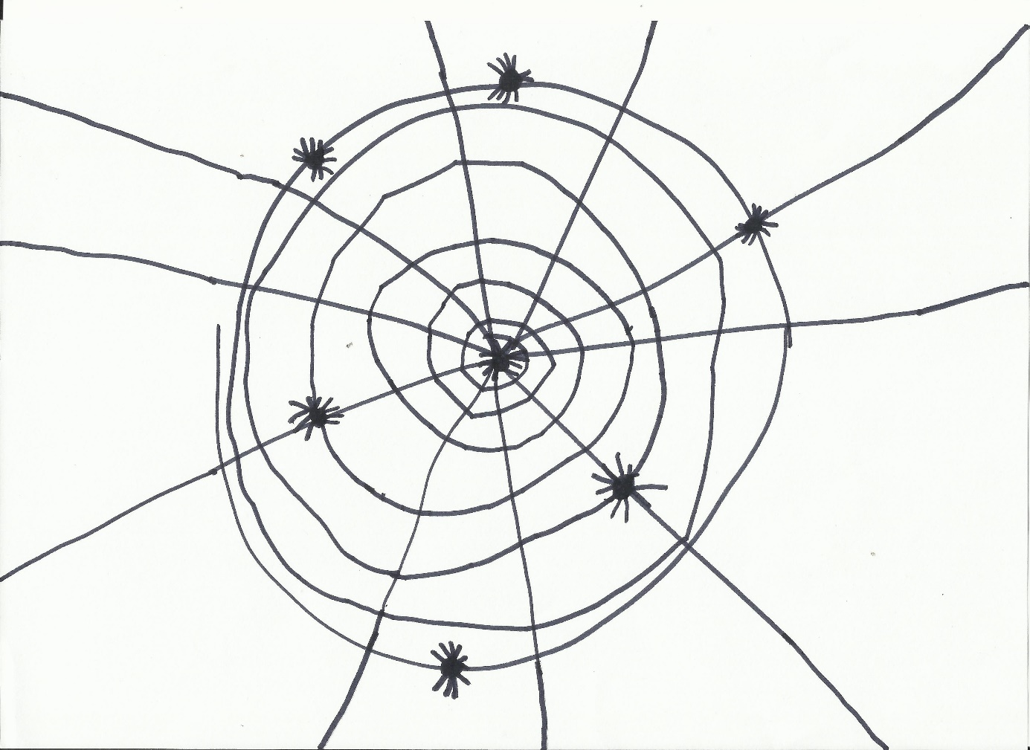
Zdroje dat
Jakub Horák
Úvod
Data se dají získat v terénu
Vlastní (interní)
Mnoho dalších dat se v terénu sbírá špatně nebo je to nemožné
Cizí (externí)

Slide 3
Zdroje dat
Jakub Horák
Závislé a nezávislé proměnné
Závislá proměnná
Pouze jedna
Například počet druhů ptáků v lese
Nezávislá proměnná
Jedna a více
Například parametry lesního prostředí

Slide 4
Zdroje dat
Jakub Horák
Vlastní data
Ideální je sebrat vše, co je možné.
Příklad: Les
Procento listnatých stromů, korunový zápoj, pH půdy, počet pařezů, počasí…
Příklad: Louka
Počet kosení, výška vegetace, pH půdy, procento keřů a stromů, počasí…
Příklad: Budova
Počet pater, množství lidí, přítomnost klimatizace, materiál zdiva, stáří…

Slide 5
Zdroje dat
Jakub Horák
Externí data
Mapové podklady (využití krajiny)
Klimatická data
Topografická a demografická data

Slide 6
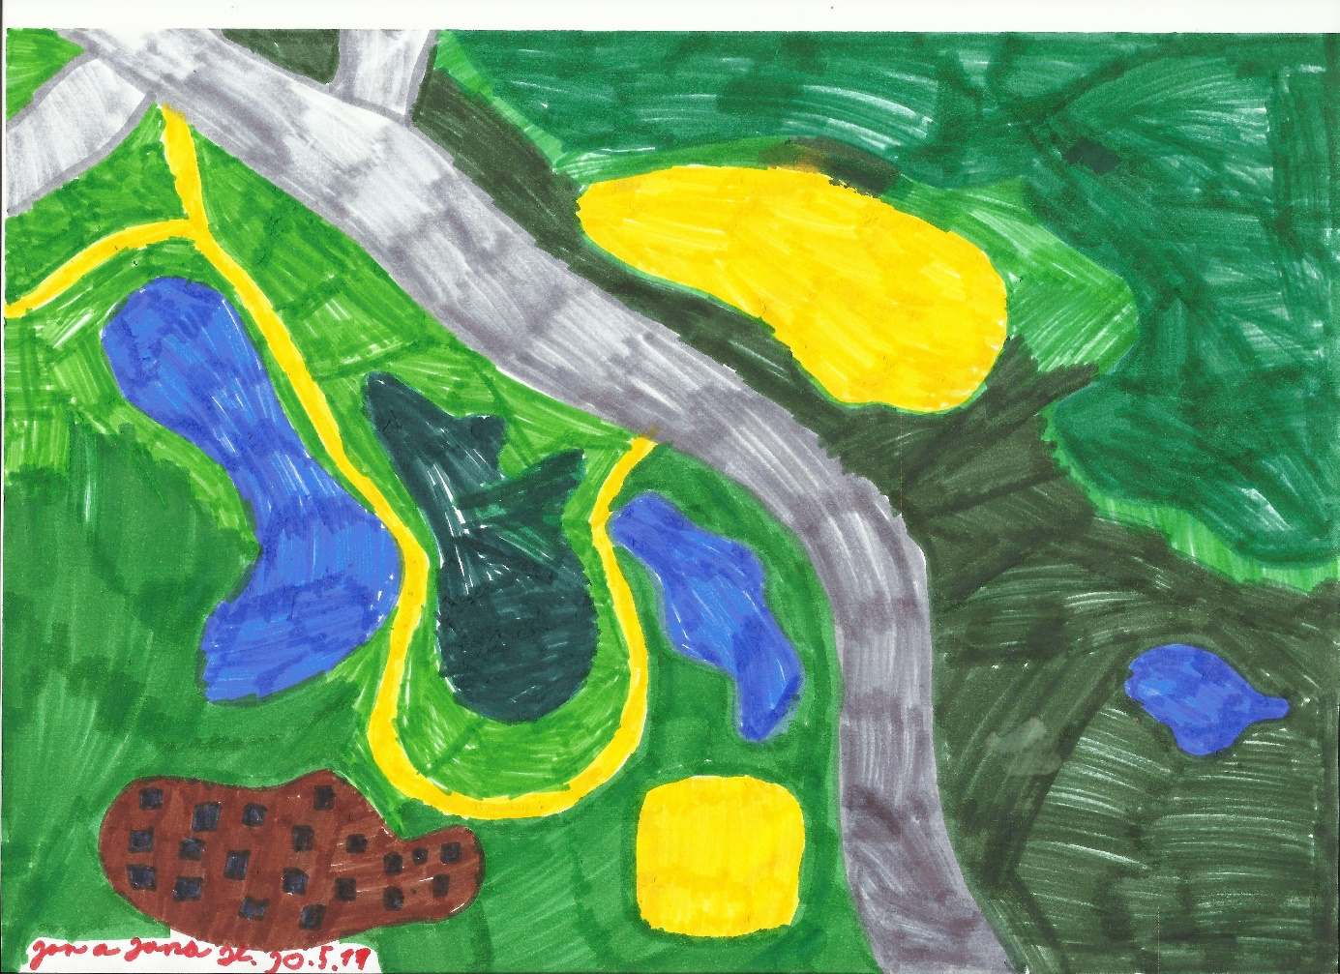
Zdroje dat
Jakub Horák
Mapové podklady
Staré mapy
Převážně mapy z vojenských mapování
Müllerova mapa z počátku 18. století (1:28 800)
I. vojenské mapování (Josefské), 1764-1783 (Krajina před Průmyslovou revolucí)
II. vojenské mapování (Františkovo), 1836-1852 (Triangulace)
III. vojenské mapování (Františko-Josefské, 1876-1880 (Vylepšil se výškopis)

Slide 7
Zdroje dat
Jakub Horák
Mapové podklady
Moderní mapy
Od konce 50. let
Vojenské mapování (1:10 000)
Ortofoto (od 1938)
Družicové snímkování (Landsat od 1972, Sentinel)
CORINE Land Cover (hlavně z družicového)
Dálkový průzkum Země (letadla a drony, Lidar)

Slide 8
Zdroje dat
Jakub Horák
Mapové podklady
Speciální mapy
Lesnické (porostní…)
Ochrana přírody (ZCHÚ…)
Zemědělství (LPIS…)
Mapa potenciální přirozené vegetace
Hydrologická, půdní a geologická mapa, poddolovaná území…

Slide 9
Zdroje dat
Jakub Horák
Klimatická data
Roční, sezónní, měsíční
Teplota vzduchu, vlhkost vzduchu, atmosférické srážky
Průměrný úhrn srážek, průměrná teplota, průměrná teplota nejteplejšího čtvrtroku…

Slide 10
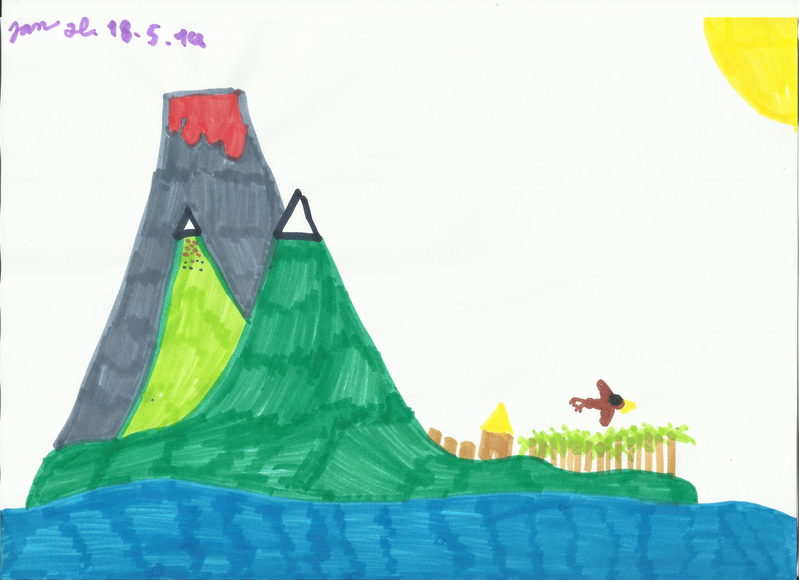
Zdroje dat
Jakub Horák
Topografická a demografická data
Nadmořská výška
Expozice ke světovým stranám
Počet obyvatel na metr čtvereční
Množství importovaného zboží
…

Slide 11
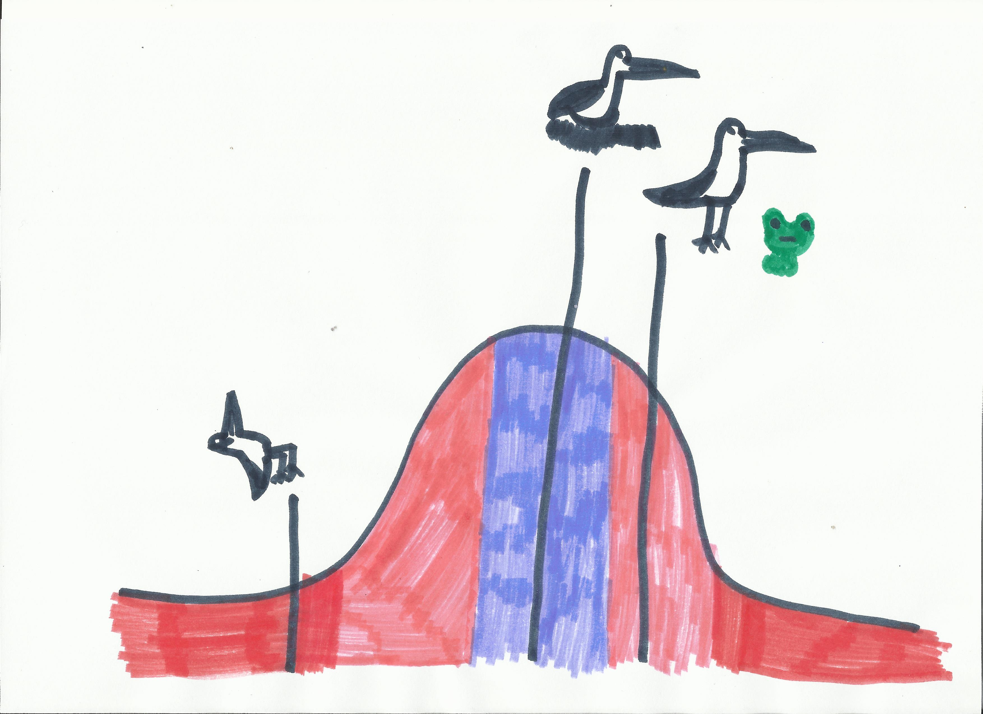
Zdroje dat
Jakub Horák
Práce s daty
Data z terénu
Převod do tabulkových nebo databázových programů
Externí data
Geografické programy (QGIS, ArcGIS)
Možnost další práce s daty (editace a výpočty)

Slide 12
Zdroje dat
Jakub Horák
Vyhodnocení dat
Statistické programy
R
Statistica
SAM
…

Slide 13
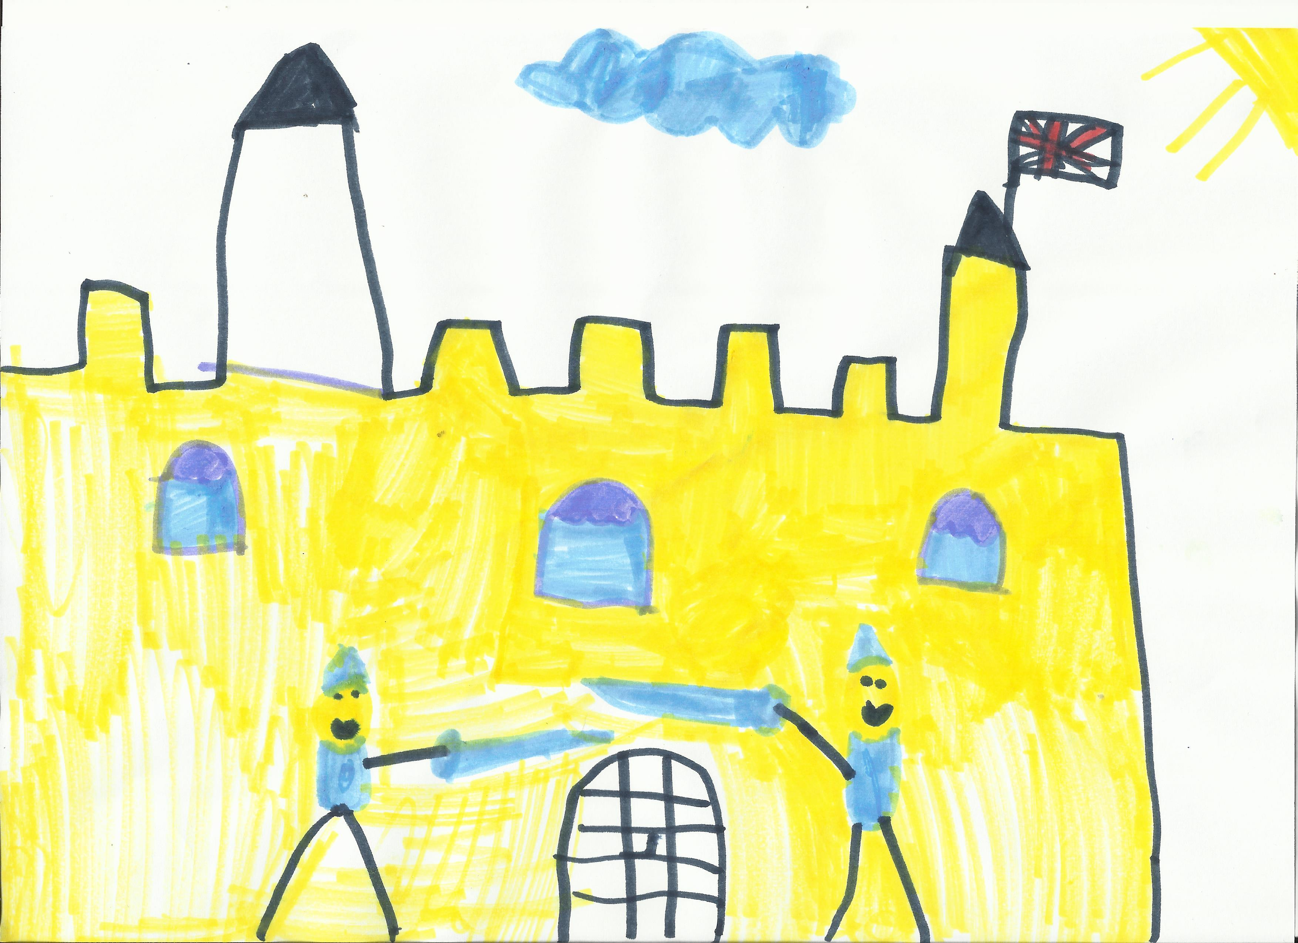
Zdroje dat
Jakub Horák
Děkuji za pozornost

